Slide 1
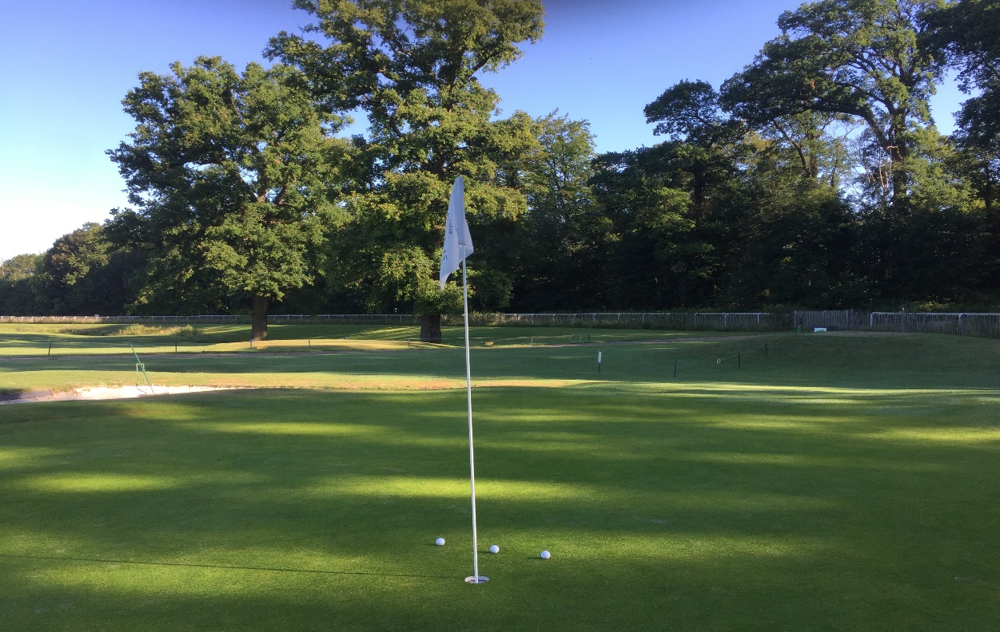
BDGC Men’s Day 2022
BDGC Men’s Day 2022
Le Men’s Day est une compétition qui se joue tous les mercredis de la saison régulière, du 23 mars au 12 octobre 2022.
Cette compétition est ouverte à tous les membres Messieurs de plus de 18 ans du Brussels Drohme Golf Club en ordre de cotisation
et ayant un handicap entre 0 et 45.
La formule de jeu est 9 trous en American Strokeplay avec un classement en brut et un classement en net.
En fin de saison, les douze premiers en brut et les dix-huit premiers en net seront invités à participer aux finales, les 15 et 16 octobre 2022 (la formule est décrite dans le règlement du Men’s Day 2022, affiché aux valves du club).
La cotisation du Men’s Day est fixée à 25€ par joueur.
L’inscription aux compétitions du Men’s Day s’élève à 3€ par compétition.
Grace à nos nombreux et généreux parrains et sponsors, de très belles tables de prix vous attendent après chaque Men’s Day.
Vous êtes nouveau membre ou vous n’avez jamais participé au Men’s Day ? … Nous vous invitons à nous rejoindre à ces évènements hebdomadaires qui conjuguent sportivité et convivialité.
Vous trouverez toutes les informations nécessaires aux valves « Men’s Day », sur le site internet du club (www.bdgc.be/fr/membres/mens-day), et sur le groupe Facebook du Men’s Day (BDGC MEN’S DAY).
Nous espérons vous accueillir très prochainement !!
Votre Comité Men’s Day -

